Slide 1
Vzdělávací oblast: | Teoretické vzdělávání
Tematická oblast: | Realismus v české literatuře
Název vyučovací oblasti: | Představení E. Krásnohorské a jejího díla
Ročník / obor studia: | 2. ročník / Hotelnictví a turismus
Vypracoval: | Mgr. Jan Nedbal
Škola: | Střední škola pedagogická, hotelnictví a služeb, Litoměřice
Ověřeno: 2. pololetí školního roku 2012/2013 | III/2 VY_32_INOVACE_DUM 290
Klíčová slova: | Eliška Krásnohorská, ruchovci, libreto
Anotace: | Výkladová prezentace představující autorku Elišku Krásnohorskou a její literární dílo.

Slide 2
Eliška Krásnohorská
1847 - 1926

Slide 3
Eliška Krásnohorská
Vlastním jménem Alžběta Pechová
Básnířka, literární kritička a jedna z iniciátorek ženského hnutí
Věnovala se překladatelské činnosti (Byron, Mickiewicz, Puškin…)
Byla teoretickou hlasatelkou národního poslání české poezie
Odmítala nové umělecké směry přicházející k nám v 90. letech

Slide 4
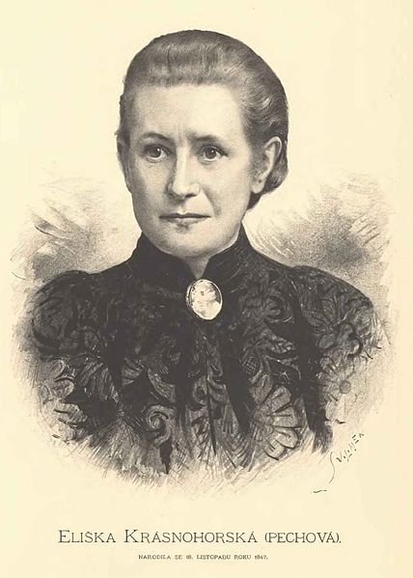
Eliška Krásnohorská (obr. 1)

Slide 5
Eliška Krásnohorská
Velice vzdělaná literární kritička se značným uměleckým rozhledem
Podílela se na založení prvního dívčího gymnázia Minerva
Zabývala se emancipačním hnutím, byla členkou a pak i starostkou Ženského výrobního spolku českého, který založila roku 1871 Karolína Světlá, a byla redaktorkou Ženských listů

Slide 6
Dílo E. Krásnohorské
Čertova stěna
Hubička
Tajemství
Z máje žití
Ze Šumavy
libreta ke Smetanovým operám
Básnické sbírky – intimní a přírodní lyrika

Slide 7
Libreto
Libreto, scénický námět, je literární podklad hudebního uměleckého díla
Hudební dílo může být například opera, opereta, kantáta, muzikál nebo balet
Slovo libreto pochází z italštiny, kde znamená knížečka
Libreto obsahuje námět díla, popis děje, texty jednotlivých zpívaných hudebních čísel, mluvené pasáže nebo popis pantomimy
Ukázka – B. Smetana HUBIČKA

Slide 8
Zdroje obrázků
Obr. 1 - http://cs.wikipedia.org/wiki/Soubor:Jan_Vil%C3%ADmek_Eli%C5%A1ka_Kr%C3%A1snohorsk%C3%A1.jpg

Slide 9
Zdroje
Havlíčková, I. a kolektiv: Odmaturuj z literatury 2. Brno, Didaktis 2004.
Prokop, V.: Literatura 19. a počátku 20. století (od romantiků po buřiče). Sokolov, O. K.-Soft Sokolov 2000.
Lehár, J.: Česká literatura do počátku k dnešku. Praha, Nakladatelství Lidové noviny 2008.
Bauer, A.: Literatura na dlani – Přehled světové a české lit. Olomouc, Rubico 2001.
Sochorová, M.: Literatura v kostce. Havlíčkův Brod, Fragment 1996.
http://cs.wikipedia.org/wiki/Hlavn%C3%AD_strana
Hánová, E. a kol.: Odmaturuj z literatury. Brno, Didaktis 2002.

